Slide 1
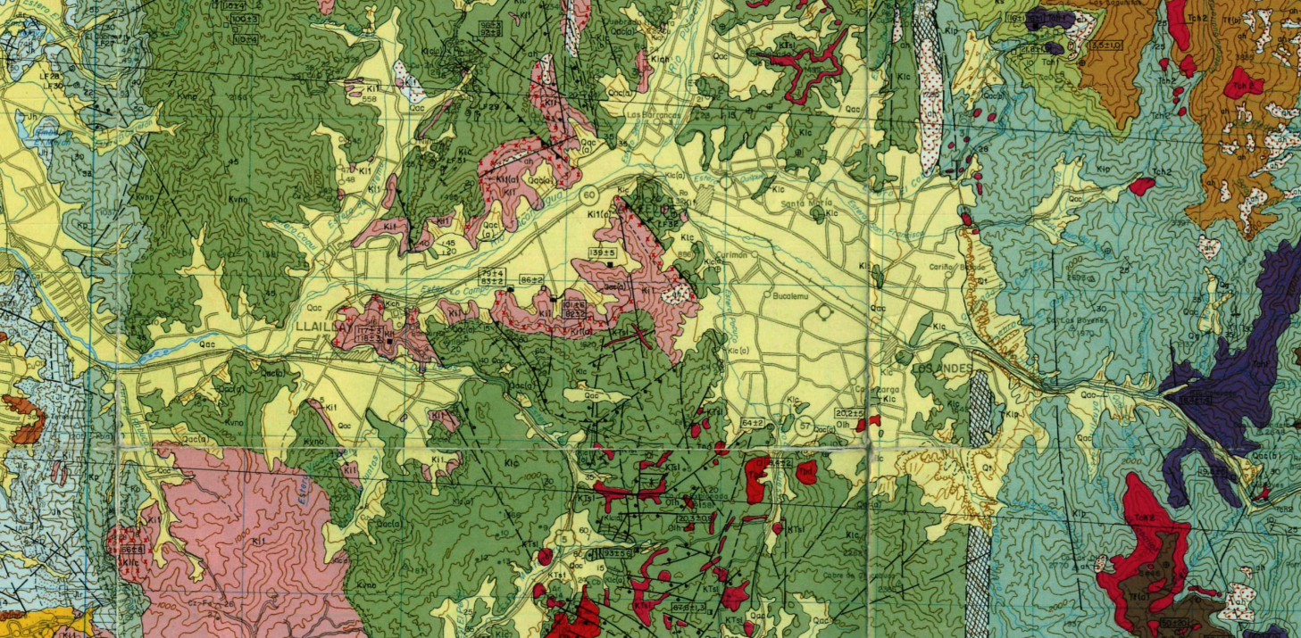
Perfiles geológicos
Diego Muñoz
Diego Zamorano
Alejandro Bordeau
Francisco Baez
Sedtiembre 2019
GL4402-1 Geología de Campo I 2019, Primavera

Slide 2
¿Que tiene que tener un perfil?

Slide 3
¿Que tiene que tener un perfil?
Representar la geología del área de estudio
Cortar las unidades geológicas principales
Tener información disponible para trabajar en el perfil
Perpendicular a estructuras principales

Slide 4
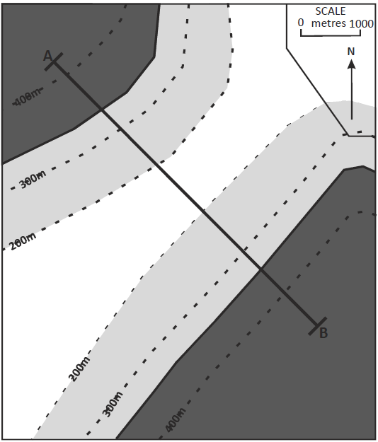

Slide 5
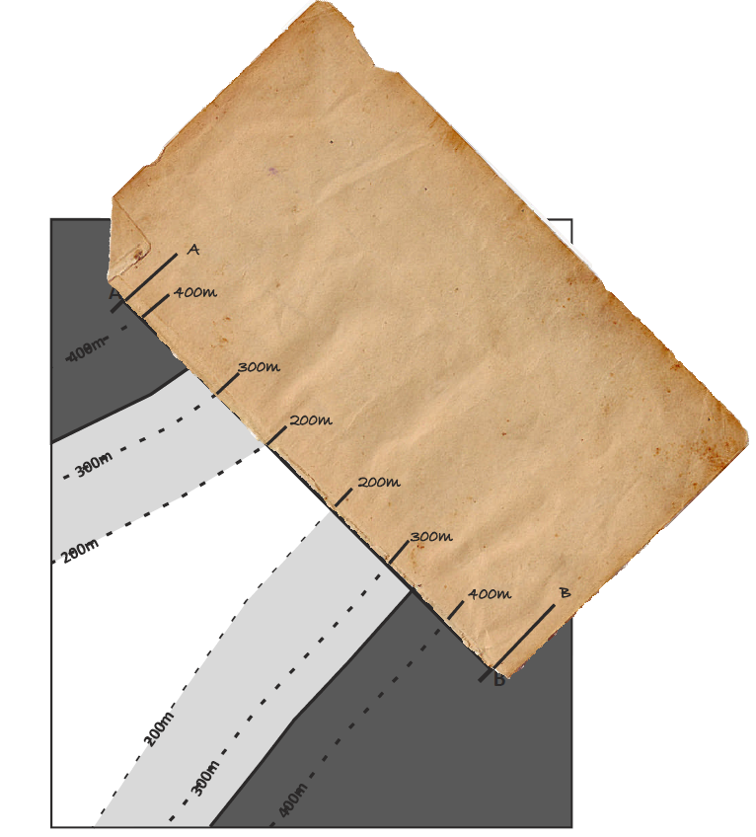
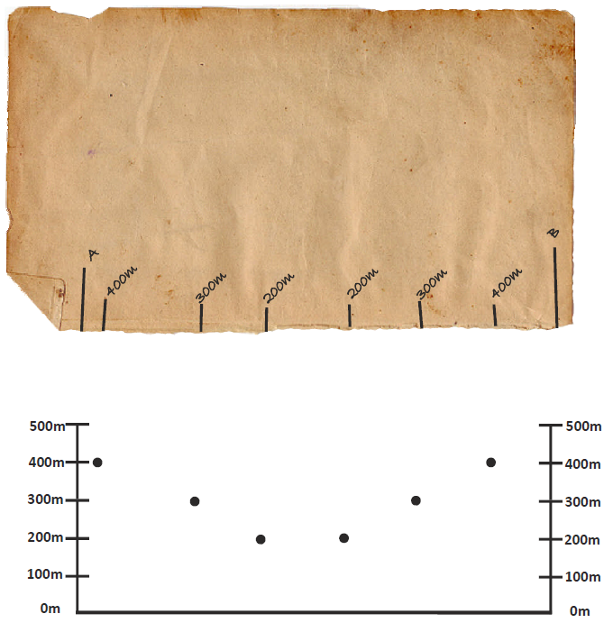

Slide 6
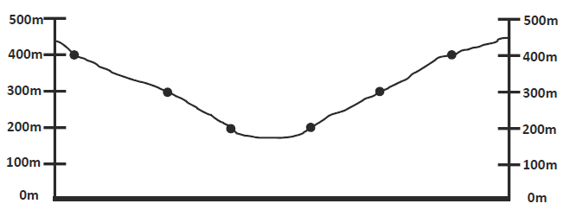

Slide 7
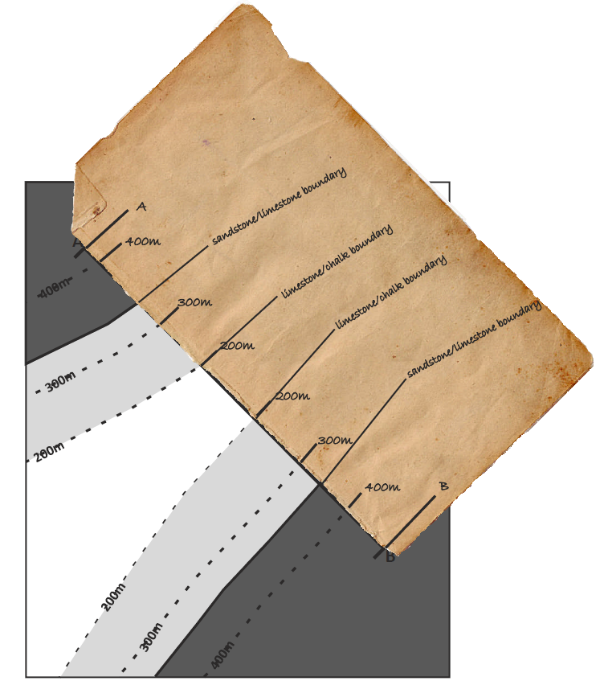
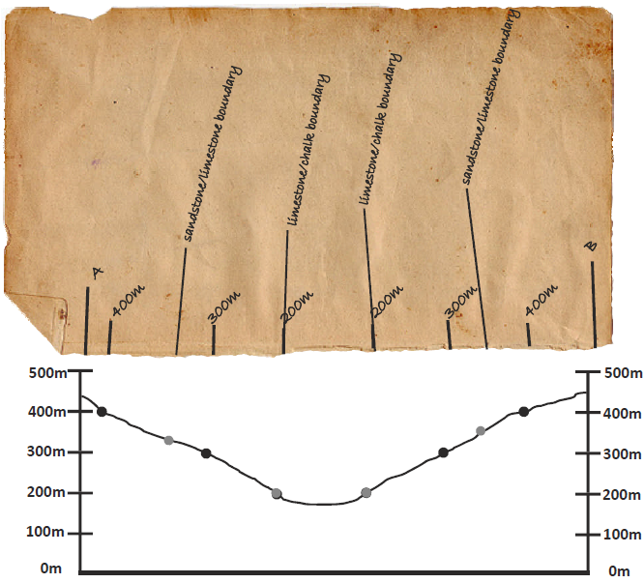

Slide 8
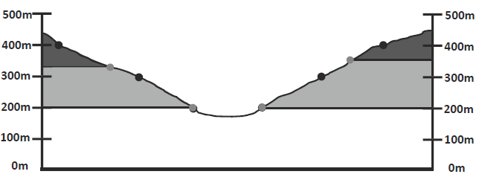

Slide 9
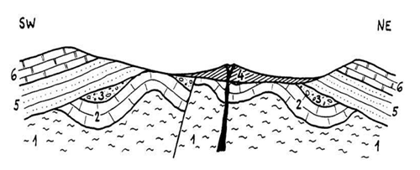

Slide 10
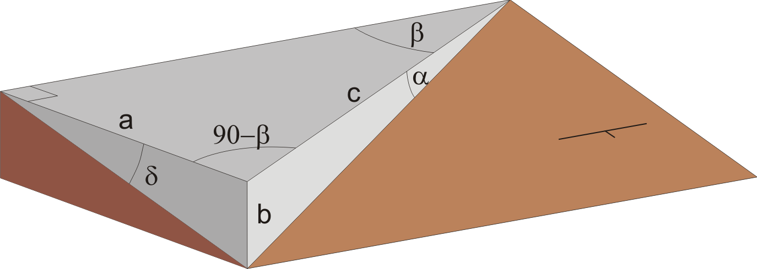
Manteo aparente y manteo real

Slide 11
Manteo aparente y manteo real
Manteo Aparente
Manteo Real

Slide 12
Manteo aparente y manteo real
α = arctan (sin β ∙ tan δ)
δ = arctan (tan α / sin β)
Manteo Aparente
Manteo Real

Slide 13
A
β'
Manteo Aparente
Manteo Real
B

Slide 14
α'

